Slide 1
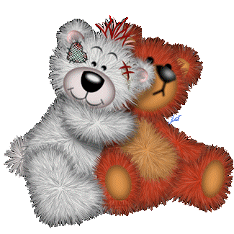
Муниципальное бюджетное общеобразовательное учреждение
Садовская средняя общеобразовательная школа филиал с.Лозовое
с.Лозовое Тамбовского района Амурской области
Тема:
Игрушки народов мира
МХК. 8 класс
Составила учитель русского языка и литературы
Ефимова Нина Васильевна

Slide 2
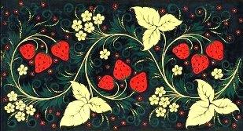
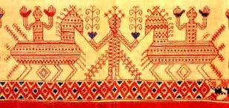
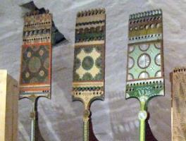
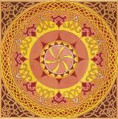
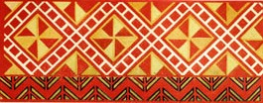
Проверка домашнего задания
Из каких частей состоит декоративно-прикладное искусство?
Назвать виды декоративно-прикладного искусства.
Что называется орнаментом?
Какие существуют виды орнамента?
Какие формы орнамента вы знаете?
Анализ орнаментов, выполненных дома.

Slide 3
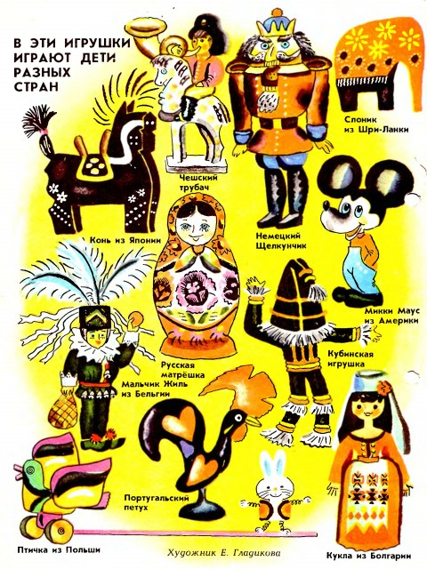
Игрушки народов мира отражают своеобразие национальных традиций разных цивилизаций и эпох.
Уже в Древней Греции и Риме новорожденному малышу дарили погремушку.
Игрушки в Древнем Египте появились
в 3-ем тыс. до н.э., то есть 5000 лет назад.

Slide 4
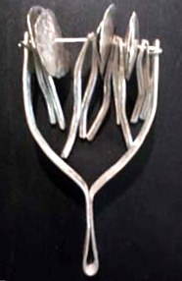
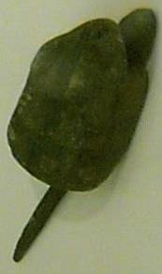
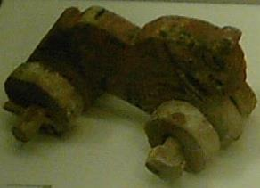
Во время раскопок древнеримского города Помпеи было обнаружено множество погремушек разных видов: трещетки, кретала, систра.
Древние погремушки, найденные во время раскопок древнеримского
города Помпеи.

Slide 5
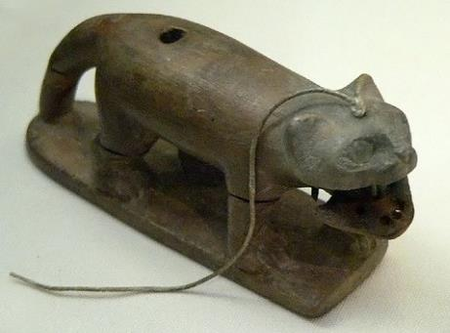
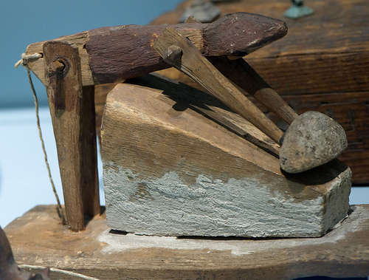
Из Древнего Египта пришли игрушки с механизмом движения – «крокодил» и «тигр». У этих игрушек открывалась пасть, когда ребенок дергал за встроенную проволоку.
Игрушка Древнего Египта с движущейся челюстью
Интересная игрушка – изображающая месиль-щика теста, который приводится в движение с помощью веревочки и двигается вверх-вниз.
Игрушка Древнего Египта на шарнирах

Slide 6
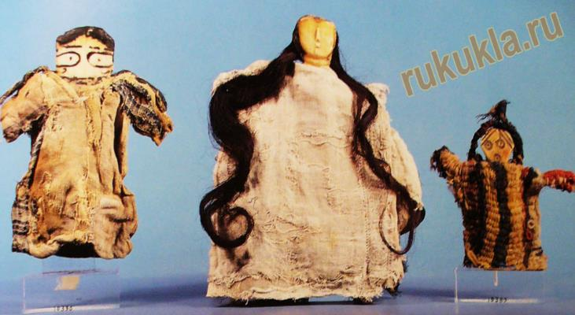
До нас дошли египетские куклы, которым около 4 тысяч лет. Они, конечно, были примитивны. Но куклы эти были связаны не с детским миром, а с культом загробной жизни.
Куклы Древнего Египта разных видов

Slide 7
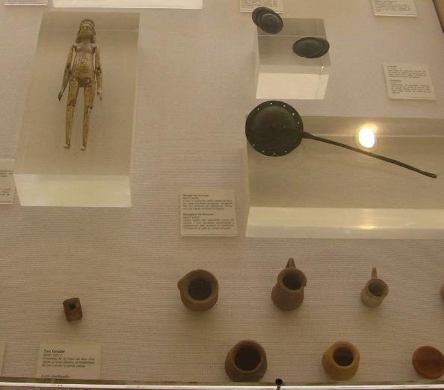
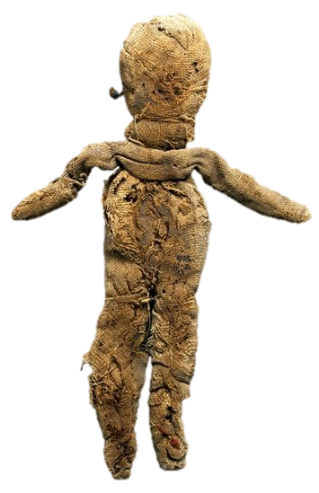
Много кукол оставили Греция и Рим времен Античности, ведь там куклы были не только игровыми, но и приносились в дар богиням Артемиде и Венере девушками в канун свадьбы.
Тряпичная кукла Древнего Рима.
IV-III вв. до н.э.
Высота 19 см
Экспозиция древнеримских игрушек

Slide 8
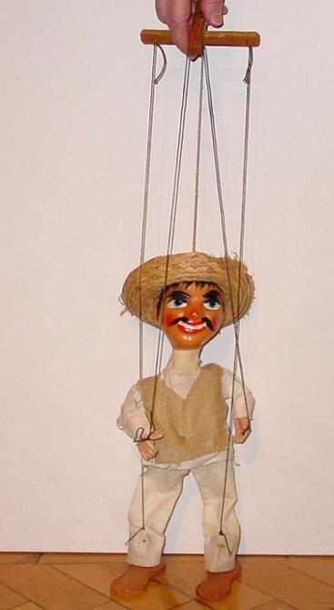
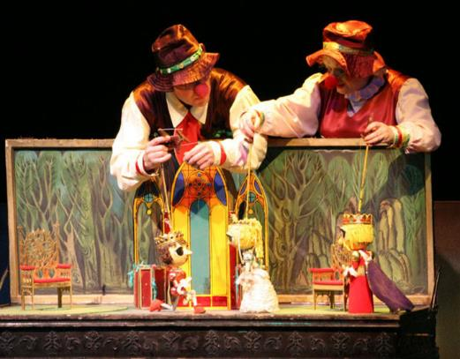
Куклы-марионетки были упомянуты еще в рукописях Платона, где он сравнивал кукол с человеком, а нити – с челове-ческими страстями, которые приводят людей в движение.
Фрагмент представления театра низовых кукол (кукол-марионеток)
Мексиканская марионетка

Slide 9
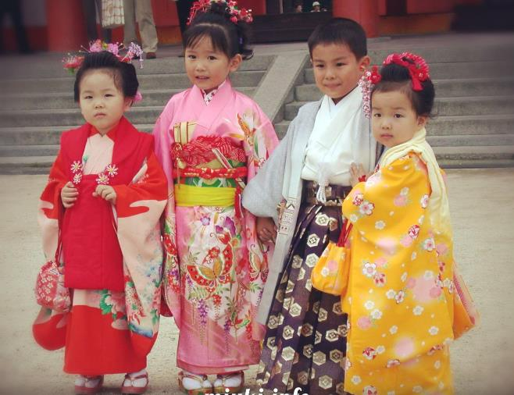
Японские праздники и игрушки
В Японии существуют праздники для мальчиков и девочек, где они получают много разных подарков и игрушек. Многие японские традиционные куклы связаны с праздниками и обычаями народа.

Slide 10
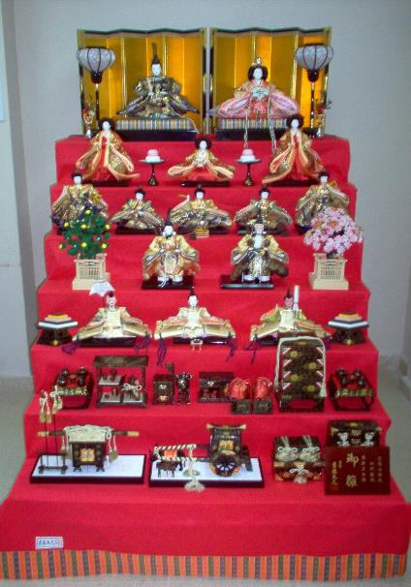
Хинамацури – фестиваль кукол и
праздник девочек
Хинамацури – один из главных праздников в Японии (3 марта). В этот день семьи с дочерями выставляют на обозрение особых кукол, называемых хина нингё, установленных на многоярусной подставке хинакадзари. Хинакадзари обычно имеет три, пять или семь ярусов, покрыта тканью красного цвета.
Семиярусная подставка хинакадзари с коллекцией кукол хина нингё

Slide 11
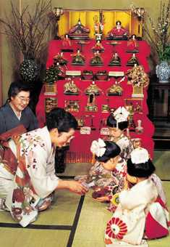
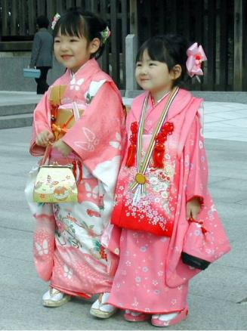
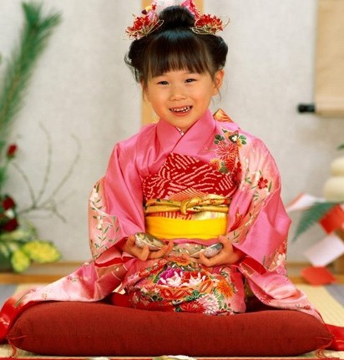
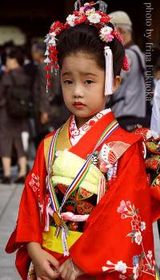
Девочки надевают нарядные кимоно с цветочным рисунком, ходят в гости, дарят друг другу подарки, едят сладости. Во время праздника девочки должны соблю-дать правила хорошего тона, продемонст-рировать перед гостями, что они хорошо воспитаны и владеют правилами этикета.

Slide 12
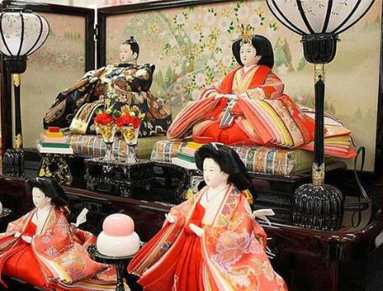
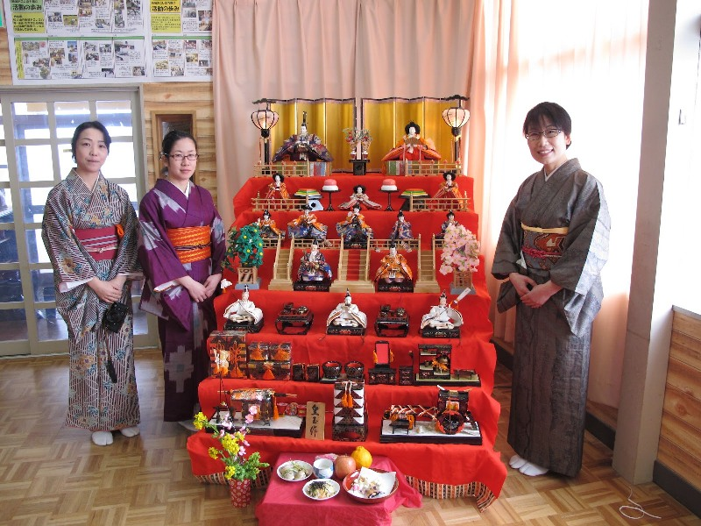
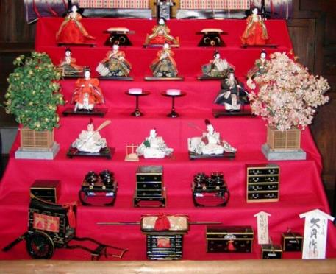
Размещение кукол
1 ярус – Император и Императрица. Самые дорогие и красивые куклы в коллекции, по обеим сторонам ставят фонарики.
2 ярус – три куклы прид-ворных дам, держащих принадлежности для разливания сакэ.
3 ярус – пять музыкантов, играющих старинную японскую музыку.
4 ярус – два министра.
5 ярус – чиновники, телохранители, слуги.
6 и 7 ярусы – игрушечная мебель, инструменты, шкатулки и т.д.
1-2 ярусы
2-7 ярусы

Slide 13
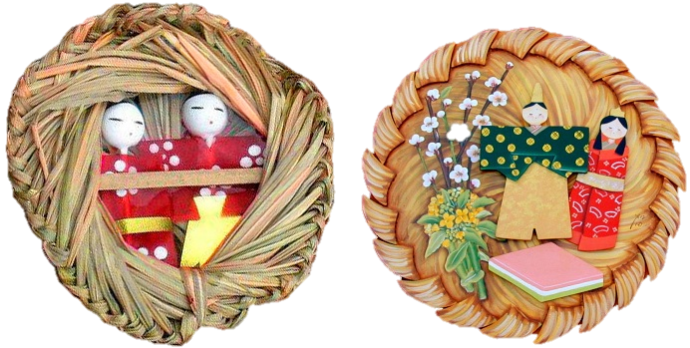
История этого праздника насчитывает более тысячи лет. В древности в «третий день третьей луны» или «день змеи» японцы совершали обряд, спуская по реке особых бумажных кукол. Эти куклы, плывущие в маленьких плетёных корзинках, уносили с собой все болезни и несчастья, вместе со злыми духами, которые их вызывали.
Куклы, спускаемые по реке в плетеных корзинках

Slide 14
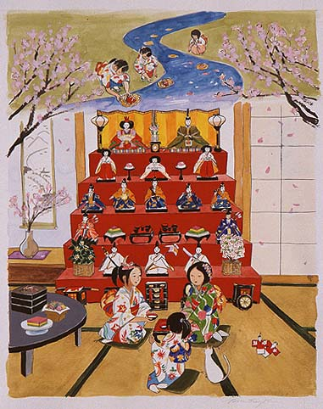
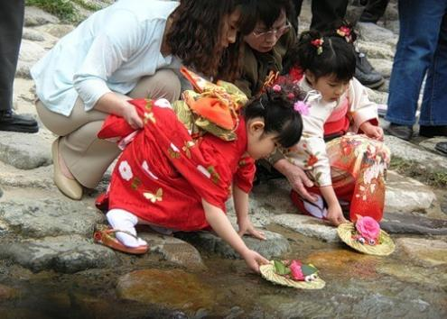
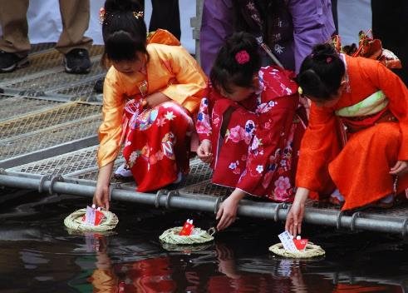
Этот древний обряд, который совершали женщины и девушки, сохранился лишь в немногих местах.
Ритуал постепенно объединился с популярным детским развлечением.
Постепенно набирая популярность, со второй четверти XVIII века Хинамацури стал национальным праздником и получил повсеместное распространение.

Slide 15
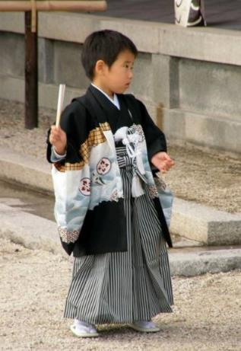
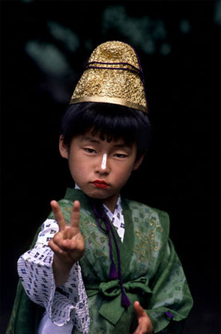
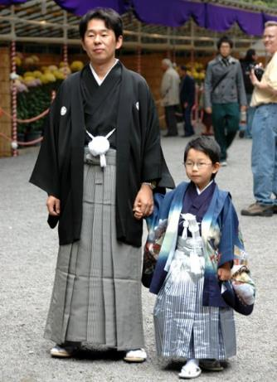
Танго-но сэкку – первый день лошади,
праздник мальчиков
«Танго-но сэкку» - Праздник первого дня лошади (5 мая). Это название было выбрано, т.к. лошадь символизирует храбрость, смелость, мужество. В танго-но сэкку принимают участие мальчики до 15 лет.

Slide 16
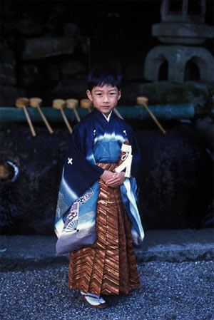
Истоки праздника относятся к первым векам нашей эры,
он был обрядовым действом, связанным с наступлением весны. Это праздничная церемония с Императором в главной роль, который собирал вместе с придвор-ными лекарственные травы. Крестьяне в эти дни выставлял на полях яркие флаги и пугала для защиты от насекомых. Постепенно флаги и пугала стали воспринимать как обереги и детей, теперь их уже хранили дома.

Slide 17
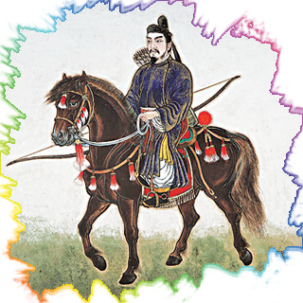
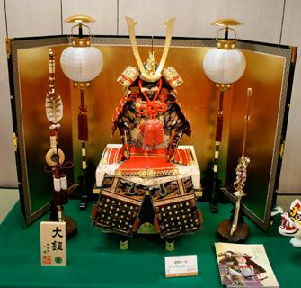
В эпоху Хэйан танго-но сэкку приоб-ретает характер военно-спортивного праздника – устраивались соревнования по стрельбе из лука, борьбе сумо, сражения на мечах, конные состязания.
В период Эдо праздник стал более пышным и торжественным, его начали отмечать во всех слоях общества. В домах устраивали выставки и выставляли миниатюрные доспехи и фигурки воинов в богатых одеждах. Все куклы имеют свое лицо, характер, историю.

Slide 18
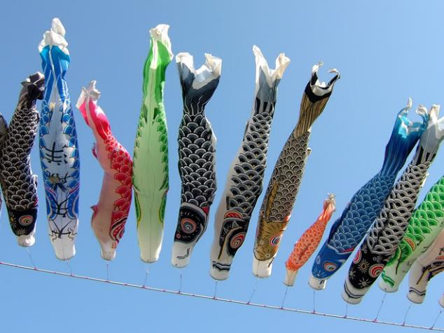
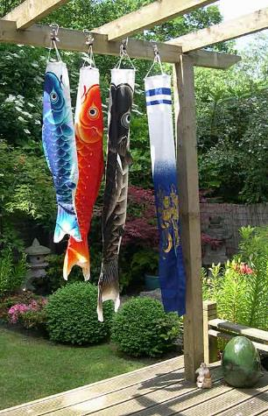
Сейчас распространен обычай вывешивать в Праздник мальчиков развевающиеся на ветру изображения карпов – кои-нобори. Карп считается жизнестойкой рыбой. Китайская легенда гласит, что когда карп поднялся по реке против сильного течения и преодолел водопад «драконовый во-доворот», то превратился в дракона и поднялся на небо.
Кои-нобори

Slide 19
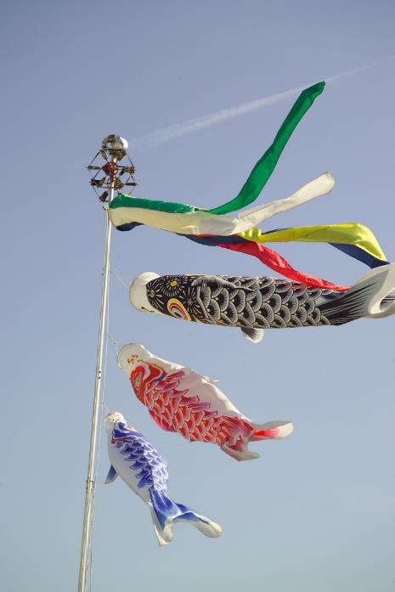
Поэтому «кои-нобори» символизирует пожелание мальчикам вырасти в прекрасных мужчин и легко преодолевать
все трудности.
Длина карпов зависит от возраста детей, самый большой символизирует главу семьи.
Кои-нобори (сверху ягурума, потом чёрный, красный и маленький карпы, которые символизируют отца, мать и сына соответственно).

Slide 20
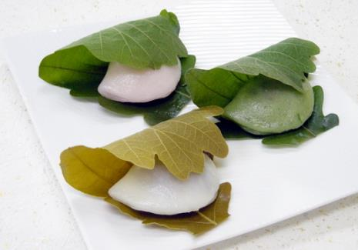
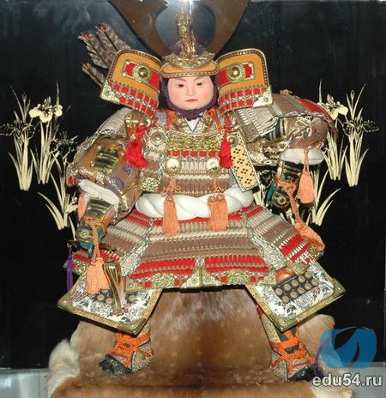
В эти дни в домах готовится и специальная еда, в каждое блюдо входит рис, являсь магическим средством обеспечения здоровья детям и продолжения рода.
Касива-моти
По вечерам мальчики с родителями собираются у стенда, рассматривают кукол, держат в руках доспехи, слушают историю персонажа. Праздник остался неизменным почти до сих пор, хоть и празд-нуется как День детей, предпоч-тение отдается мальчикам

Slide 21
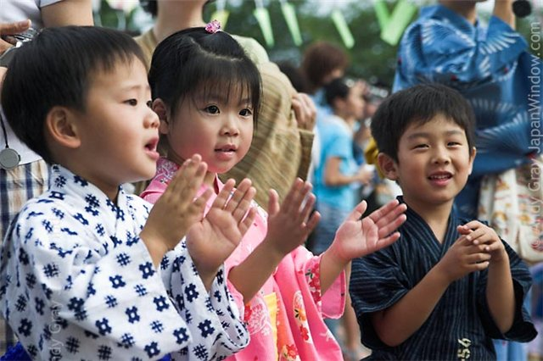
Традиционные игрушки Японии
В культуре Япониии грушки заняли видное место. Их использовали в ритуалах, они стали частью многих праздников и вошли в систему благопожелательных символов. К числу "игрушечных" визитных карточек Японии в первую очередь принадлежат Кокэси и Дарума.

Slide 22
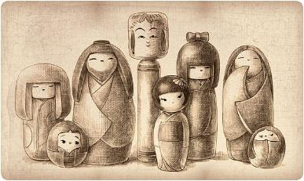
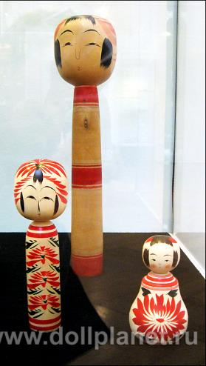
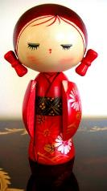
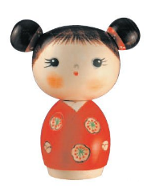
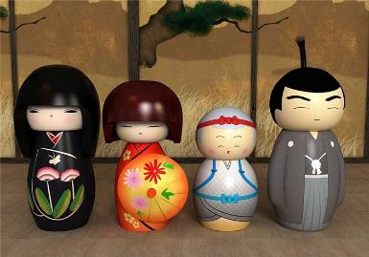
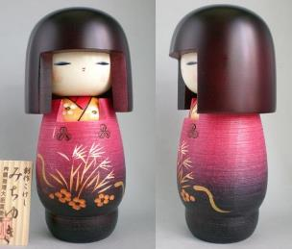
Кокэси - народная игрушка, из цилиндрического туловища и отдельно прикрепленной головки. Высота от нескольк-их сантиметров до метра. Изготавливать ее стали с XVII в. В городе Наруго ежегодно с 7 по 9 сентября проводится Фестиваль кокэси. Кокэси стали одним из символов жизнестойкости национальной традиционной культуры.
Кокэси

Slide 23
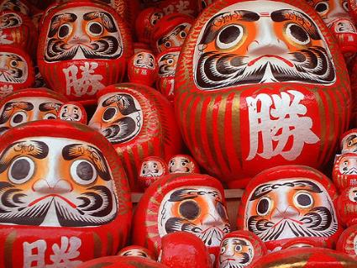
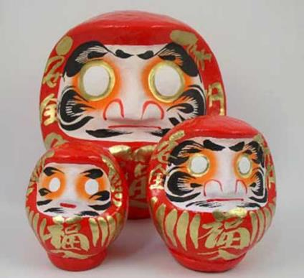
Дарума – кукла, изображающая буддийское божество.
У него отсутствуют руки и ноги, напоминает русскую куклу-неваляшку. В новогодние дни каждая семья в Японии стре-мится обзавестись фигуркой божества. Он становится «ангелом-хранителем» приютившей его семьи.

Slide 24
Манэкинэко – «кошка, призывающая счастье», ставшая устойчивым символом удачи и процветания. Имеются четыре значимых элемента: поднятая лапа, нагрудник, цвет и монета. Манэкинэко превратилась в симпатичную игрушку-символ. Дети видят в ней просто забавное существо, а взрослые рассчитывают на ее помощь в процветании, прибылях и удаче.

Slide 25
Закрепление материала
Когда появились игрушки в Древнем Египте?
Какие игрушки пришли из Древнего Рима?
Какое значение играли куклы в Античности?
Что такое Хинамацури? Как он празднуется?
Как называется праздник мальчиков в Японии?
Назовите японские национальные игрушки.

Slide 26
Литература.
Учебник «Мировая художественная культура». 7-9 классы: Базовый уровень. Г.И.Данилова. Москва. Дрофа. 2010 год.
Мир художественной культуры (поурочное планирование), 8 класс. Н.Н.Куцман. Волгоград. Корифей. 2009 год.
http://www.worldmusiccenter.ru/den-malchikov-tango-sekku
Википедия – https://ru.wikipedia.org/wiki/%D0%A5%D0%B8%D0%BD%D0%B0%D0%BC%D0%B0%D1%86%D1%83%D1%80%D0%B8
http://www.jtheatre.info/traditsionny-e-igrushki-yaponii/

